Slide 2
OBIECTIVE
OBIECTIVUL GENERAL - dezvoltarea la profesorii VET a competențelor de proiectare a unor stagii de practică de calitate ridicată, iar la agenții economici, a competențelor de coordonare a instruirii practice pentru elevi, astfel ca viitorii absolvenți să își dezvolte abilitățile necesare unei bune inserții socio-profesionale pe piața muncii.
OBIECTIVE SPECIFICE:
1. Îmbunătățirea calității actului educațional și a stagiilor de pregătire practică la locul de muncă pentru domeniul estetica și igiena corpului omenesc (învățarea la locul de muncă) prin dezvoltarea profesională a cadrelor didactice și a tutorilor de practică în cadrul unor stagii și schimburi de bune practici în școli și organizații similare din Portugalia.
2. Derularea de activități care au ca scop îmbunătățirea cooperării prin crearea de parteneriate și rețele educaționale între instituțiile de educație și agenții economici din România și alte state europene.
3. Elaborarea unor instrumente de îmbunătățire a învățării bazate pe muncă a elevilor și de validare a rezultatelor învățării de acest tip.
4. Perfecționarea cadrelor didactice care predau discipline de specialitate în domeniul tutoratului de practică și aplicarea la clasă a principiilor educației în spirit european, echității, diversității și învățării centrate pe elevi și nevoile acestora.

Slide 3
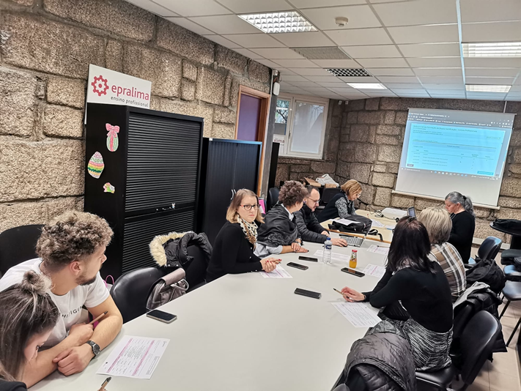
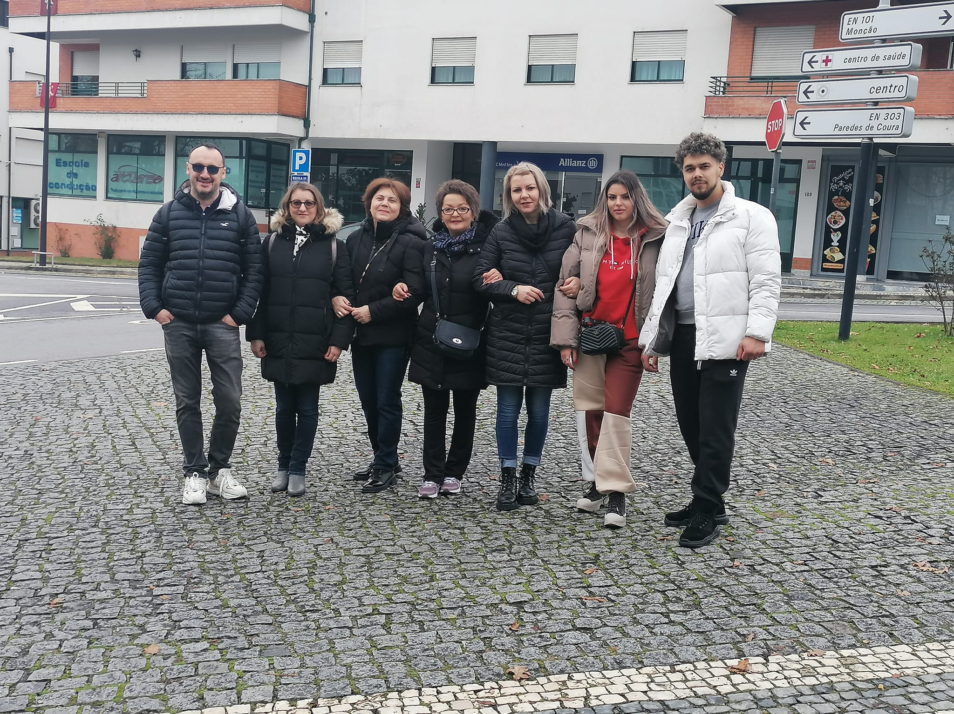
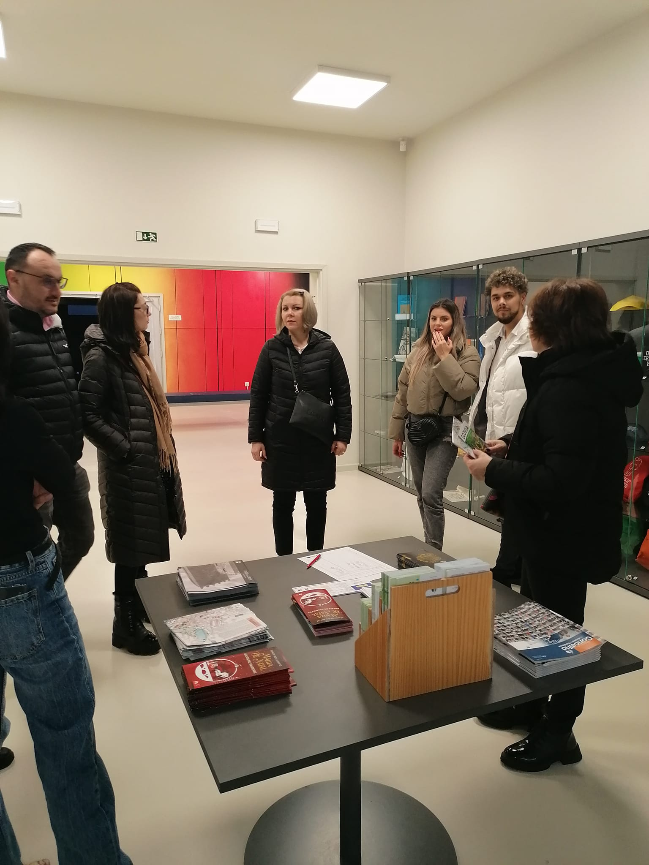
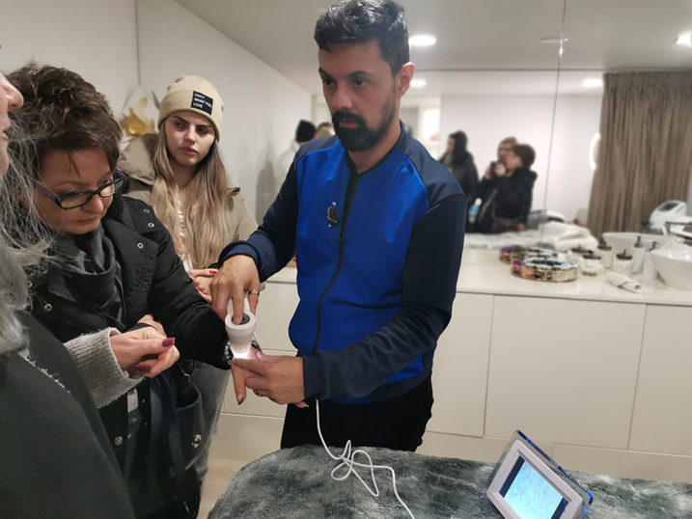
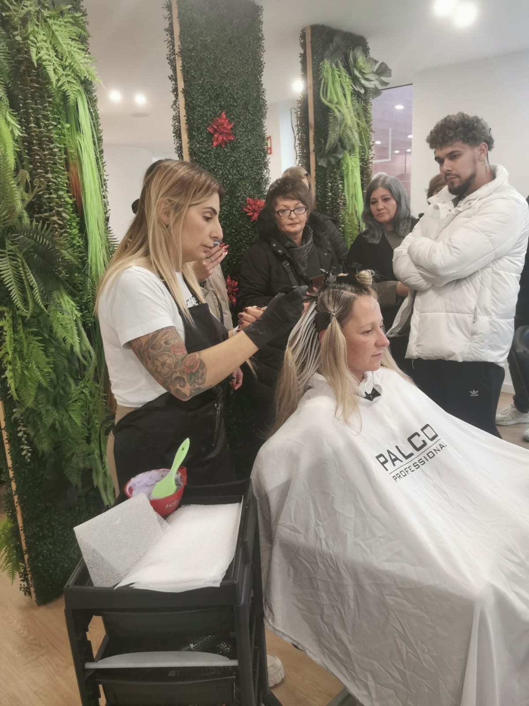
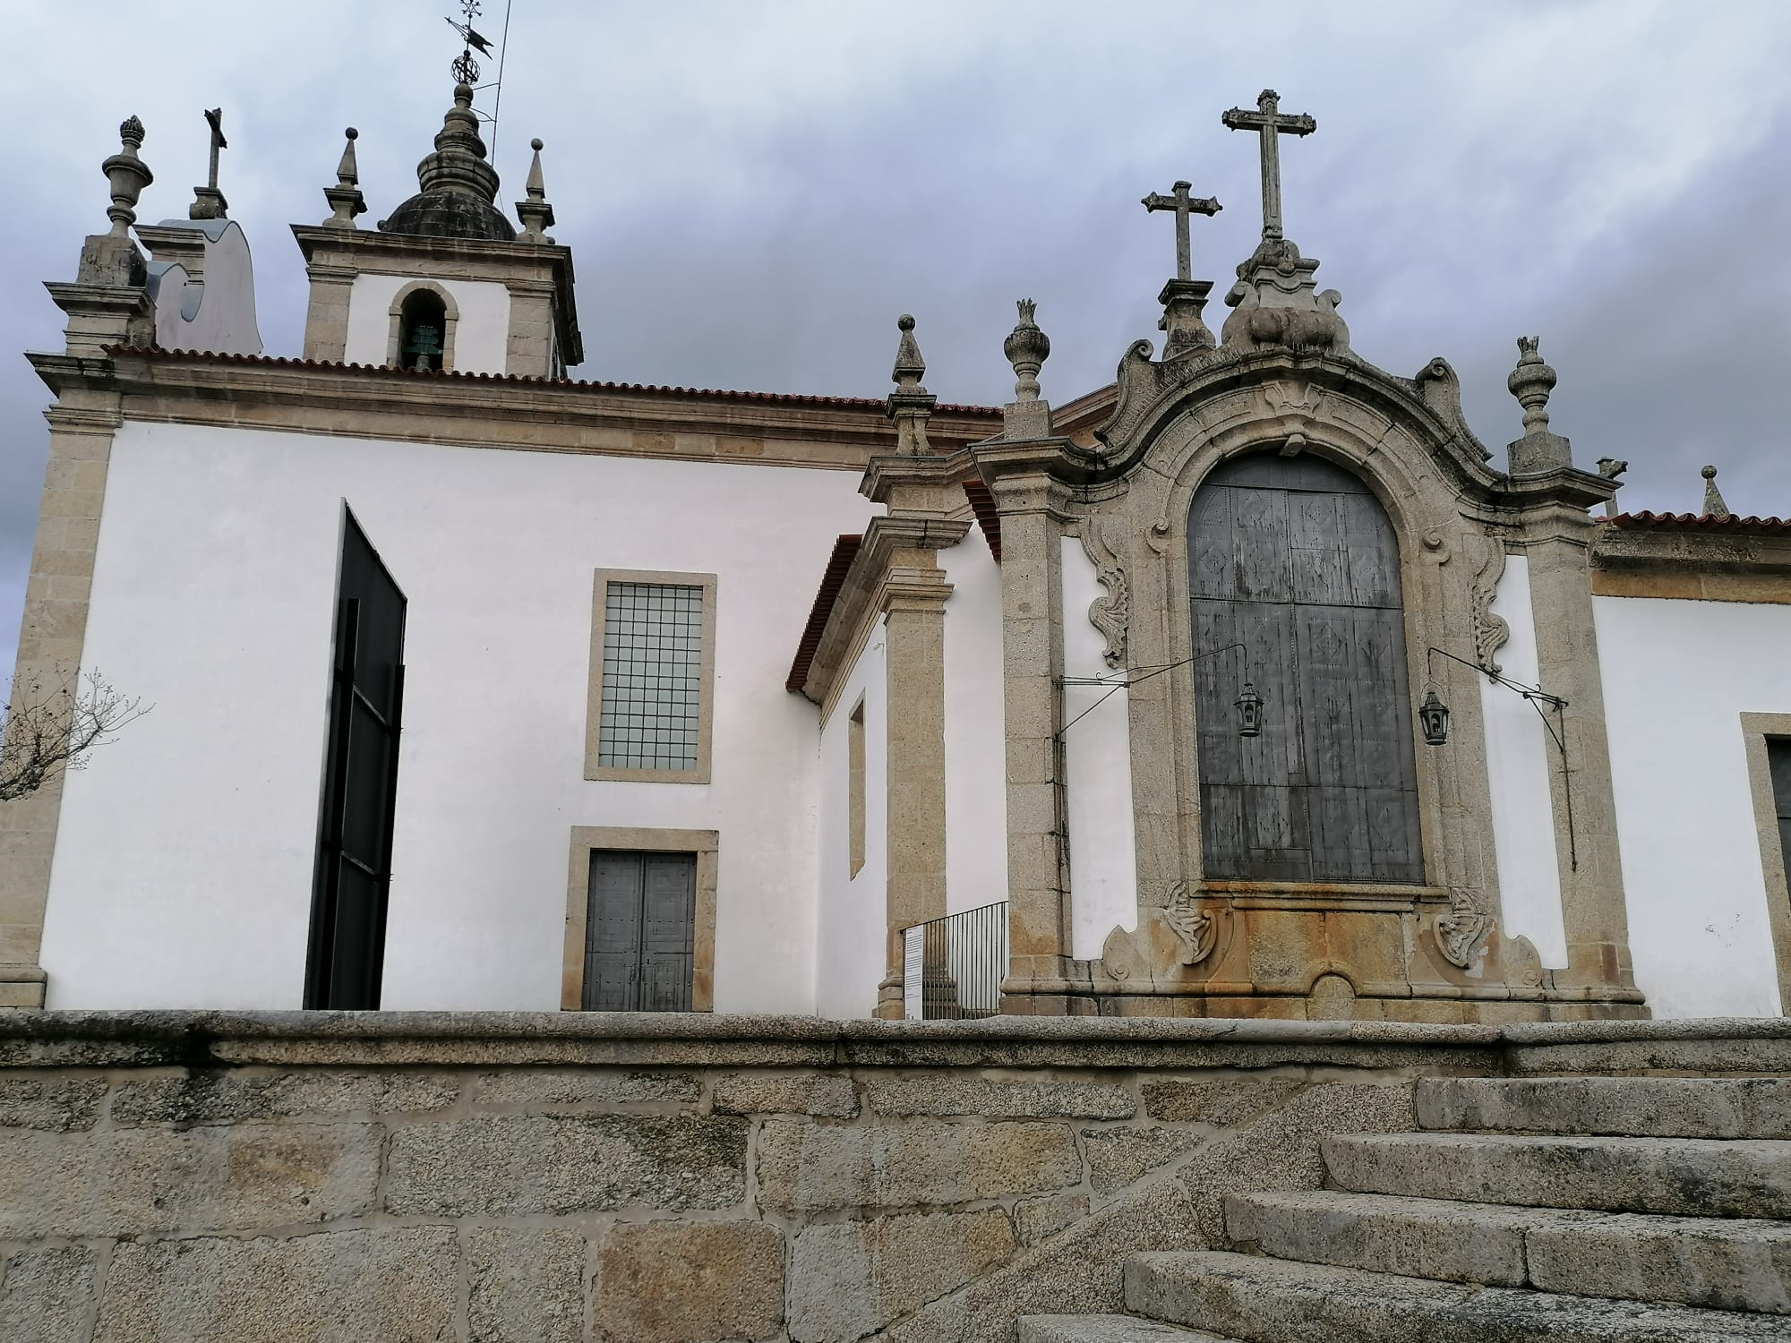
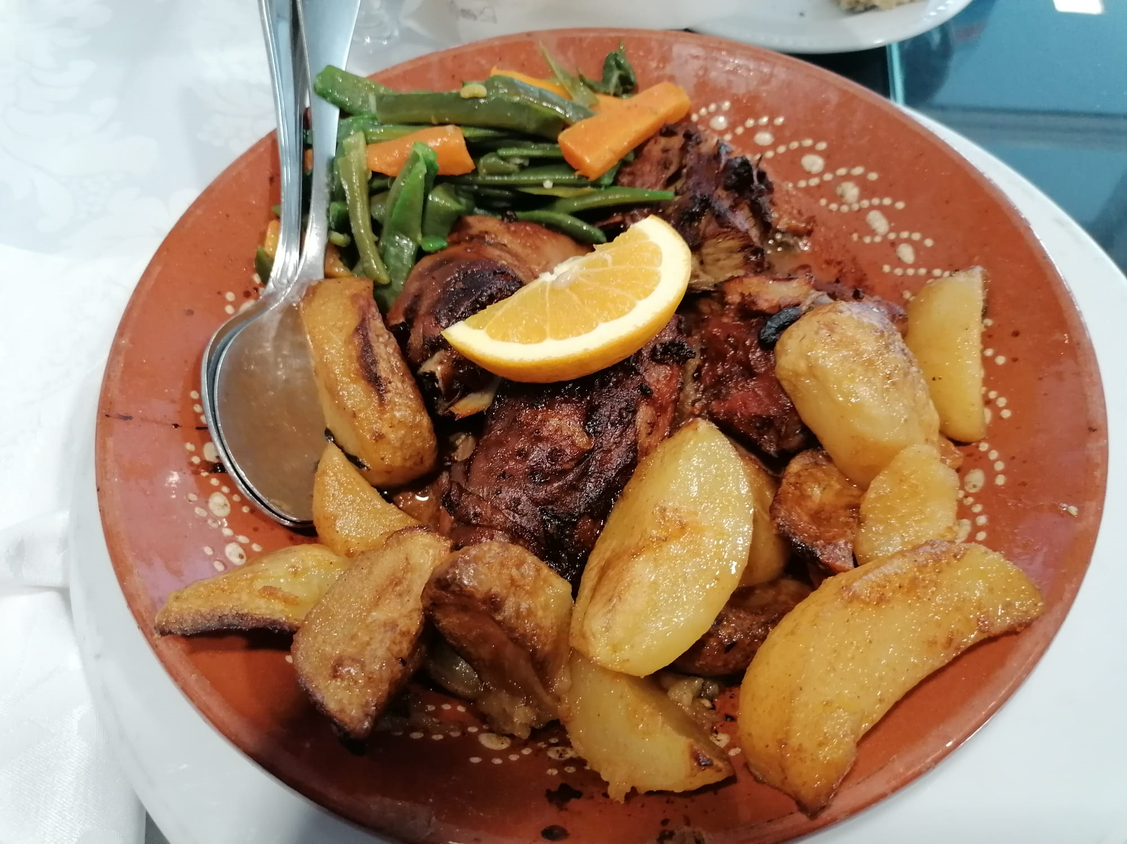
MOBILITATE PORTUGALIA – dec.2022
Epralima Escola Profissional do Altolima C.I.P.R.L.

Slide 4
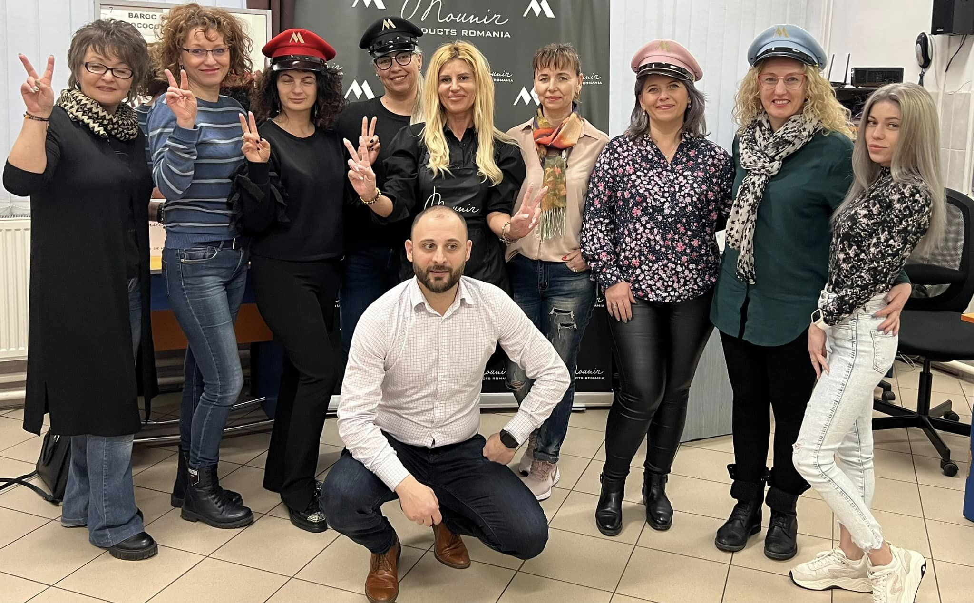
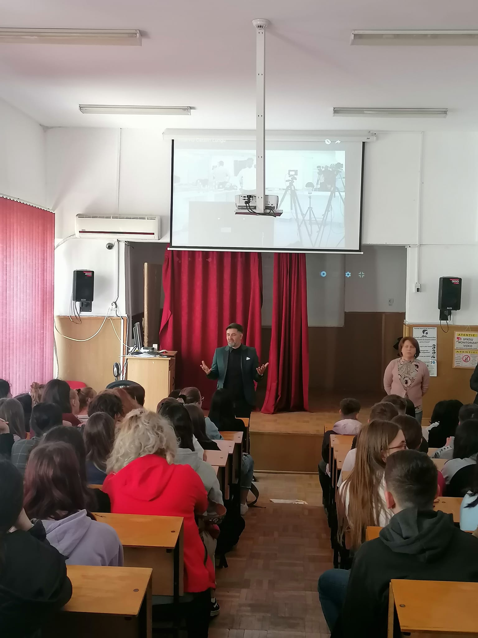
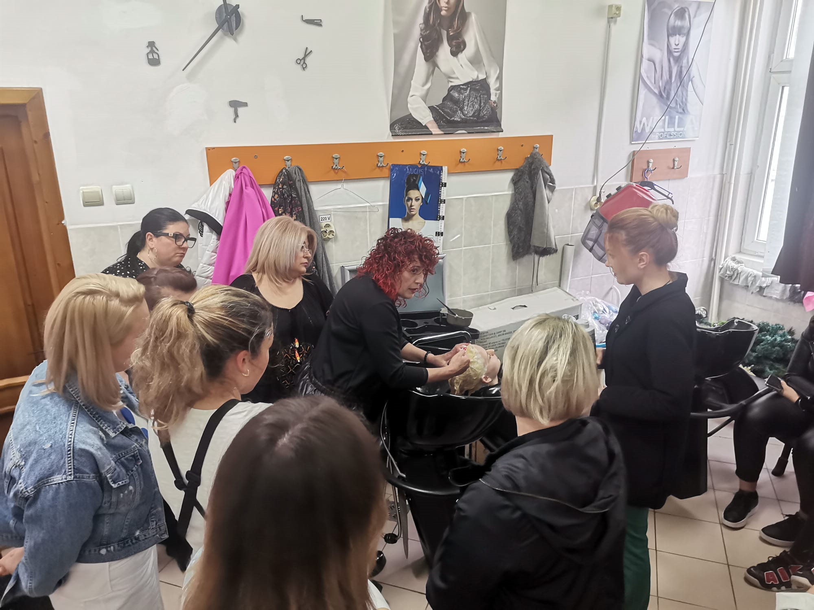
ACTIVITĂȚI DERULATE
5 Seminarii și workshop-uri de formare în specialitate pentru elevi și profesori:
- MOUNIR,
- TOPLINE,
- TEMPTING PROFESIONAL, NATUREZA COSMETICOS,
- CĂTĂLIN LUNGU.
Cursuri de formare privind elaborarea de
produse specifice proiectului
Întâlniri de lucru
Promovare și diseminare
Aplicarea de chestionare de satisfacție

Slide 5
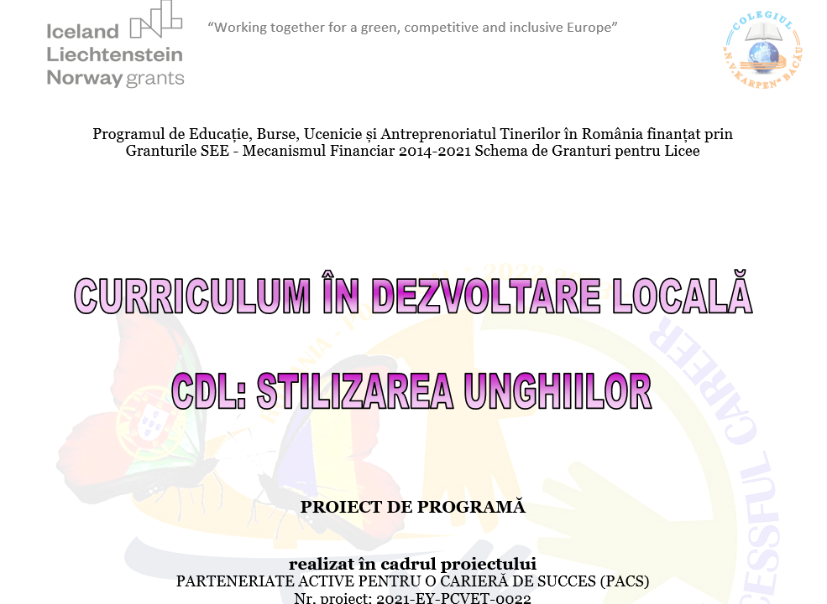
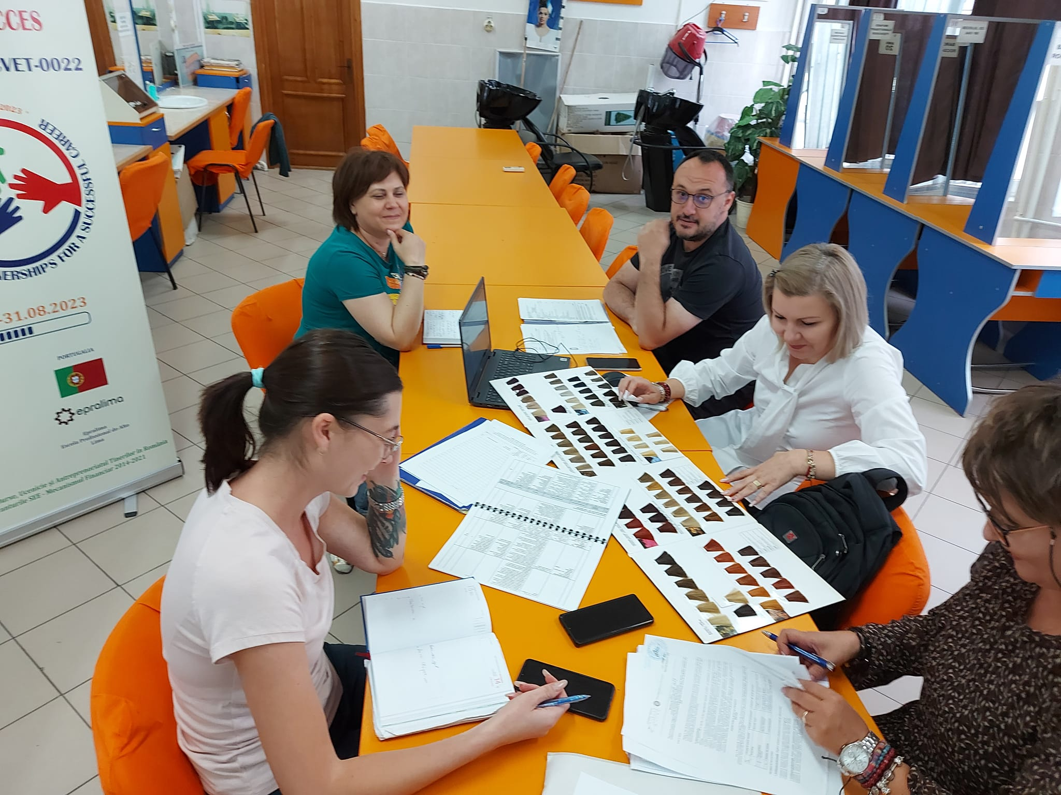
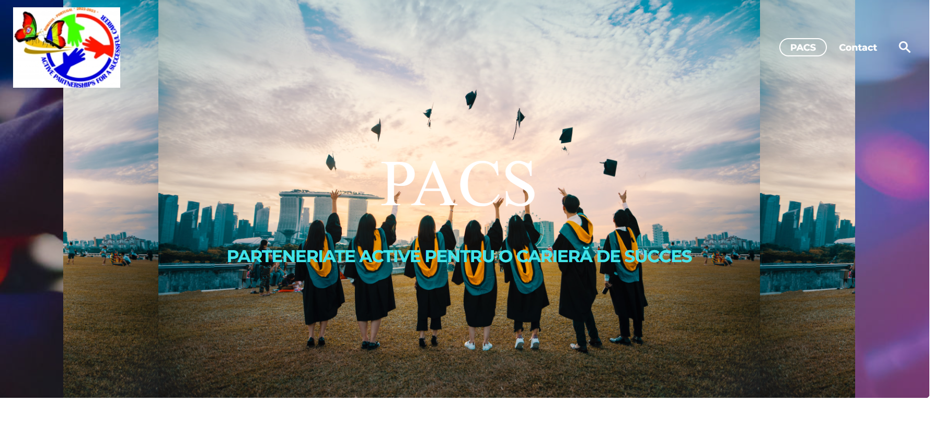
PRODUSE FINALE
SITE-UL PROIECTULUI - https://pacs.ctcnvk.ro/
PAGINA DE FB - https://www.facebook.com/pacsproject
1 CDL – clasa a XI-a liceu – ”STILIZAREA UNGHIILOR”
1 CDL – clasa a XI-a prof – ”AVANGARDĂ ȘI STIL ÎN COLORAREA PĂRULUI”
2 caiete de practică asociate CDL
1 suport teoretic pentru CDL ”STILIZAREA UNGHIILOR”
1 GHID COMPARATIV privind instruirea practică a elevilor din domeniul EICO – ROMÂNIA-PORTUGALIA
2 acorduri de parteneriat cu agenții economici îmbunătățite

